Slide 1
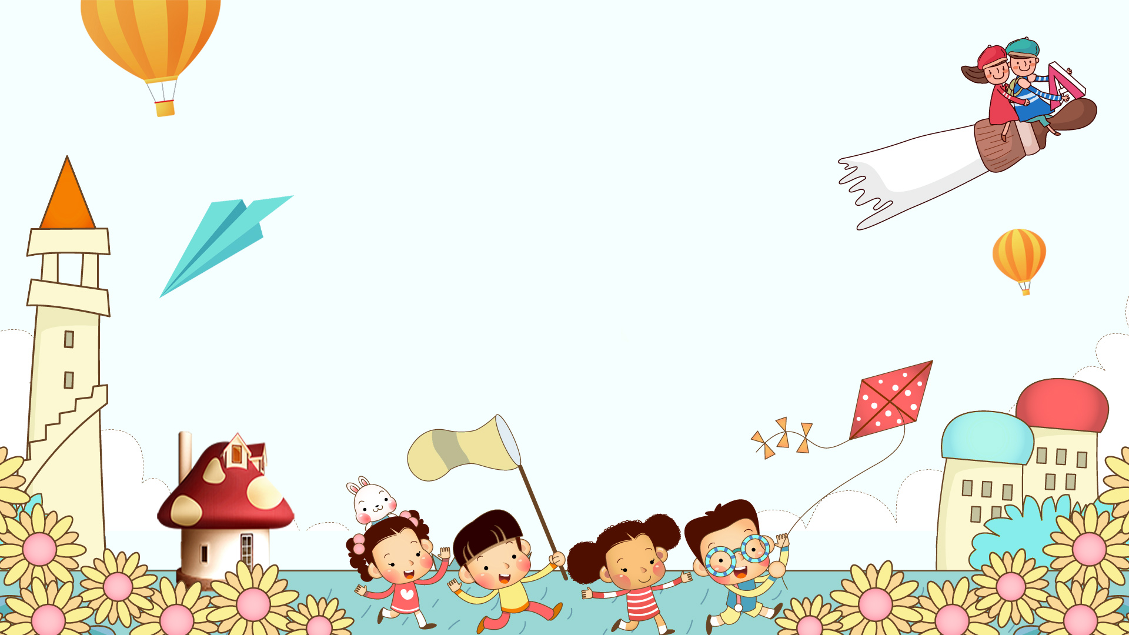
Tiết …
Ôn tập

Slide 2
Khởi động

Slide 3
Giáo viên trưng bày sản phẩm của học sinh và yêu cầu học sinh chia sẻ về cách làm cũng như bài học rút ra được từ trải nghiệm trồng cây của mình

Slide 4
Luyện tập

Slide 5
Hoạt động nhóm
Nhóm 1
Nhóm 2
Bài tập 1
Bài tập 2
Nhóm 4
Nhóm 3
Bài tập 4
Bài tập 3

Slide 6
Luyện tập
Bài tập 1
Văn bản kể lại chuỗi sự việc mà tác giả là người kể.
Truyện là những sự việc có thật diễn ra tại quá khứ gắn với quãng đường thơ ấucủa tác giả.
Các văn bản Lao xao ngày hè, Thương nhớ bầy ong, Một năm ở tiểu học là các văn bản hồi kí.
Nhân vật xưng “tôi”, người kể chuyện ngôi thứ nhất , là hình ảnh của tác giả trong tác phẩm và là hình bóng của tác giả ngoài đời.
Văn bản có sự kết hợp giữa kể chuyện với miêu tả và biểu cảm.

Slide 7
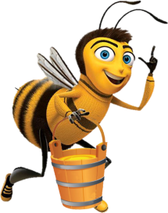
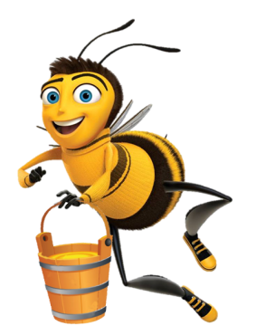
Luyện tập
Bài tập 2
“Trong các văn bản đã học, em thích nhất là văn bản Thương nhớ bầy ong. Truyện kể lại về những ngày xưa, khi gia đình nhân vật tôi còn nuôi ong. Nhân vật yêu thích việc xem ong họp đàn. Và những lần ong trại đã để lại trong nhân vật những nỗi buồn không nói thành lời, giống như một phần linh hồn của mình đã san đi nơi khác. Và cuối cùng, nhân vật đúc rút ra cho mình có những vật vô tri vô giác, nhỏ nhẻ, vụn vặt đều mang linh hồn vương vấn với hồn ta và khiến ta yêu mến.”
Ví dụ

Slide 8
Bài tập 3
Khi viết một bài văn tả cảnh sinh hoạt, em cần lưu ý đến:
Để tả cảnh sinh hoạt cần quan sát và dùng lời văn gợi tả, làm sống lại bức tranh sinh hoạt, giúp người đọc hình dung được rõ nét về không khí, đặc điểm nổi bật của cảnh.
Cần giới thiệu được cảnh sinh hoạt, thời gian, địa điểm diễn ra cảnh sinh hoạt
Tả lại cảnh sinh hoạt theo trình tự hợp lí.
Thể hiện được hoạt động của con người trong thời gian, không gian cụ thể.
Gợi được quang cảnh, không khí chung, những hình ảnh tiêu biểu của bức tranh sinh hoạt.
Sử dụng từ ngữ phù hợp, nêu được cảm nhận của người viết về cảnh được miêu tả.
Đảm bảo cấu trúc bài văn ba phần.

Slide 9
Bài tập 4
Những lưu ý khi chuẩn bị và trình bày bài nói về cảnh sinh hoạt mà mình quan sát:
1. Xác định đề tài, người nghe, mục đích, không gian và thời gian nói.
2. Tìm ý, lập dàn ý.
3. Luyện tập và trình bày.
4. Trao đổi và đánh giá.

Slide 10
Bài tập 5: Gv Hướng dẫn học sinh lập dàn ý, sau đó viết bài. Trong bài có sử dụng các biện pháp tu từ như so sánh, nhân hóa, ẩn dụ, hoán dụ

Slide 11
Bài tập 5
Dàn bài
Mở bài
Giới thiệu mùa khiến em yêu thích nhất trong năm là mùa xuân
Thân bài
Mùa xuân có thời tiết ấm áp, dễ chịu
Trong tiết trời xuân, mưa phùn lất phất bay, tưới mát cho muôn loài, mang lại nguồn sống cho cỏ cây hoa lá.
Những mầm non e ấp trên những cành cây khẳng khiu, bừng tỉnh sau một giấc ngủ đông dài.
Em rất yêu thích mùa xuân, mang lại cho con người những niềm vui và hi vọng về một năm với nhiều khởi đầu tốt đẹp.
Kết bài

Slide 12
Bốn mùa trong đất trời, mỗi mùa đều có một vẻ đẹp riêng không thể trộn lẫn. Nhưng, có lẽ trong vòng tuần hoàn bốn mùa ấy, chẳng ai là không yêu mùa xuân, không háo hức, mong đợi mỗi khi mùa xuân tới.
Mùa xuân là bước đánh dấu một chu kì sinh sôi nảy nở mới của vạn vật. Nàng xuân trong bộ cánh xinh đẹp mà cũng thật kiều diễm, thổi làn gió trong lành, tươi mát đánh thức đất trời sau giấc ngủ dài. Trên cành cây đã thấy những chiếc lá xanh mới nhú, thoát khỏi lớp vỏ xù xì để đưa tay hứng lấy những tia nắng ấm áp đầu tiên. Trong vườn, ngàn loài hoa đua nhau khoe sắc thắm, dẫu có xinh tươi đến mấy cũng phải e thẹn, ngại ngùng trước vẻ đẹp của nàng xuân. Những loài hoa ấy làm cho bức tranh xuân càng thêm phong phú và rực rỡ muôn màu. Bầu trời đã không còn xám xịt nữa mà cao xanh vời vợi. Vài cánh én chao nghiêng trong tiết xuân ôn hòa, ấm áp. Những chú chim cũng hót vang lên bài ca chào mùa xuân đến, góp vui vào không khí xuân đang rộn ràng, náo nức. Một dấu hiệu đặc trưng khác của mùa xuân là những cơn mưa bụi nhè nhẹ bay. Mưa giăng mắc trên từng lá cây, ngọn cỏ, trên bờ vai, mái tóc. Mưa làm cho vạn vật thêm tinh khôi, tươi mới, không gian thêm mờ ảo. Những cành đào, cành mai được tắm mưa xuân càng trở nên rực rỡ. Mùa xuân cũng là mùa của lễ hội, người xưa vẫn thường nói: “Tháng giêng là tháng ăn chơi”. Những tiếng trống giòn giã vang khắp không gian làm cho lòng người không khỏi bồi hồi, háo hức.
Mùa xuân cũng gắn với ngày Tết cổ truyền của dân tộc. Trải qua một năm nhiều lo toan, vất vả, đây là dịp để mọi người sum họp, cùng nhau quây quần bên mâm cơm gia đình ấm cúng. Mùa xuân đến đã thổi bùng lên sức sống mới cho thiên nhiên và con người. Tạo hóa đã ban cho chúng ta một mùa xuân tươi đẹp, chúng ta lại càng phải trân trọng và nâng niu từng giọt mùa xuân đang rơi trên đôi tay.

Slide 13
Bài tập 6
Thiên nhiên là những điều bí ẩn, mỗi loài đều có đời sống và tiếng nói riêng. Qua đó, thiên nhiên muốn con người cùng lắng nghe, trò chuyện, tâm tình như những người bạn, cùng trân trọng và yêu mến cuộc sống.

Slide 15
Vận dụng

Slide 16
Vận dụng
HS làm video/ inforgraphic, tờ quảng cáo…giới thiệu về phong cảnh thiên nhiên ở địa phương mình.

